Slide 1
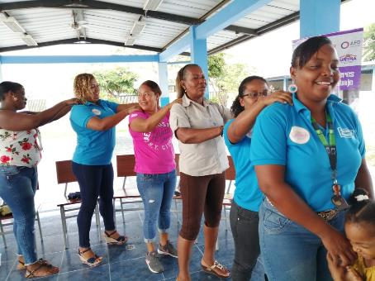

ESTADO DE SITUACIÓN DE LAS TRH EN ECUADOR
PANDEMIA CORONAVIRUS
CARE ECUADOR

Slide 2
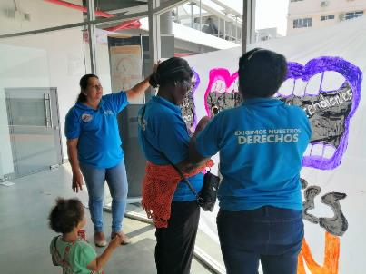
América latina
Existen 19 millones de trabajadoras que desempeñan sus actividades remuneradas en hogares privados — representan alrededor del 7% de la ocupación urbana regional (OIT, 2012).
Según la OIT, en AL se encuentra el 37% del trabajo doméstico en el mundo y es un fenómeno eminentemente femenino y urbano.
Las mujeres constituyen alrededor de 95% de su fuerza laboral doméstica.
El 15,3% de ellas se desempeña como trabajadora doméstica remunerada.
Ecuador
De acuerdo con la OIT (2014), las TRH corresponden al 9,6%.
Según el Censo 2010 en el Ecuador existen, 222.495 personas realizan trabajo remunerado del hogar.
Según el Ministerio de Trabajo a marzo de 2020, hay 62,447 TRH tienen contrato registrado ante el Ministerio de Trabajo. Lo que infiere que solo el 28% goza de beneficios sociales.
CONTEXTO
Notes:
https://www.care.org.ec/wp-content/uploads/2018/12/CARE-ESTUDIO-TRH-2.pdf

Slide 3
Ecuador
Porcentaje es aún mayor si se incluyen las trabajadoras por hora o por día, las trabajadoras no registradas, las migrantes indocumentadas y las niñas que realizan trabajo doméstico infantil. Esto se refleja en la tasa de informalidad que es del 72,2%
En el Ecuador, el servicio doméstico es la puerta de entrada al mercado del trabajo para las mujeres más pobres, con menor nivel de educación y que viven en un entorno de mayor exclusión social
A pesar del inmenso aporte que hacen las trabajadoras del hogar al cuidar de miles de familias, el salario promedio pagado en el Ecuador está solamente entre los 200 y 300 dólares al mes, menos de la mitad de lo que se necesita para cubrir el costo de la canasta familiar básica (800 dólares) y por debajo del salario mínimo (400 dólares)
CONTEXTO
Notes:
Las informaciones sobre la situación de las trabajadoras remuneradas en el contexto de pandemia del coronavirus han sido recogidas de testimonios de las lideresas de los Sindicatos de Trabajadoras Remuneradas del Hogar de varios países de la región y de cobertura del Programa IGS.

Slide 4
Este contexto de desigualdad y vulnerabilidad social se ve agravado por el surgimiento de la pandemia del COVID19 que está afectando la vida de las TRH
CONTEXTO
COVID 19
Se realizó consulta a las lideres de las TRH en las 5 provincias Carchi, Imbabura, Guayas, Cañar y Quito, para conocer acerca de su situación actual de las TRH en estas provincias
COVID 19
Notes:
Las informaciones sobre la situación de las trabajadoras remuneradas en el contexto de pandemia del coronavirus han sido recogidas de testimonios de las lideresas de los Sindicatos de Trabajadoras Remuneradas del Hogar de varios países de la región y de cobertura del Programa IGS.

Slide 5
HALLAZGOS
CONTEXTO
COVID 19
COVID 19
Notes:
Las informaciones sobre la situación de las trabajadoras remuneradas en el contexto de pandemia del coronavirus han sido recogidas de testimonios de las lideresas de los Sindicatos de Trabajadoras Remuneradas del Hogar de varios países de la región y de cobertura del Programa IGS.

Slide 6
TRH que trabajaban por hora, por día o por semana, súbitamente se han quedado sin empleo.
TRHs que trabajaban en estas modalidades, se apoyaban económicamente con ventas ambulantes. Bajo estas circunstancias no pueden realizar ninguna de las labores que les reportaban sustento económico, anulando su medio de vida.
por parte de sus empleadores; en ciertos casos les han ofrecido tan solo una compensación.
Varias TRH han sido retenidas en casa de sus empleadores, tanto como una medida restrictiva en función de evitar el contagio y de beneficio dado que los empleadores obtienen garantizando la presencia y servicios de las TRH.
HALLAZGOS

Slide 7
Tanto por necesidad como por insistencia de sus empleadores, algunas TRH han decidido continuar trabajando, trasladándose a diario a la casa de sus empleadores a pesar de las restricciones..
Varias TRH, tienen familiares enfermos, que necesitan de sus atenciones y carecen de medios para obtener medicines o alimento.
No conocen cómo acceder al programa de subsidios que está impulsando el gobierno desde el día sábado 21 de marzo. Sería indispensable hacer público cómo acceder al programa.
Varias de las lideresas de UNTHA reportan dificultades para comunicarse con TRH que son parte del sindicato, debido a la falta de medios económicos para recargar el saldo del teléfono.
TRH con esta situación pierden capacidad para seguir sus labores de incidencia y exigibilidad de sus derechos
HALLAZGOS

Slide 8
Comienza a bajar los ánimos y necesitan apoyo para salir de esta crisis personal y familiar.

